Slide 1
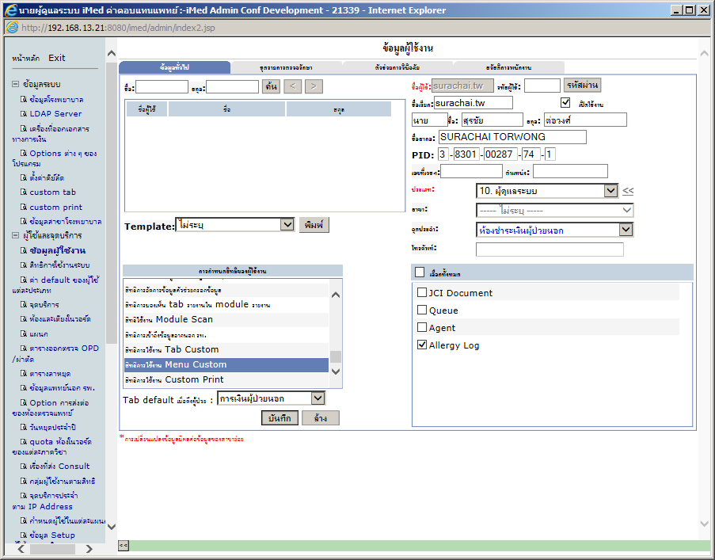
Allergy Log Setup

Slide 2
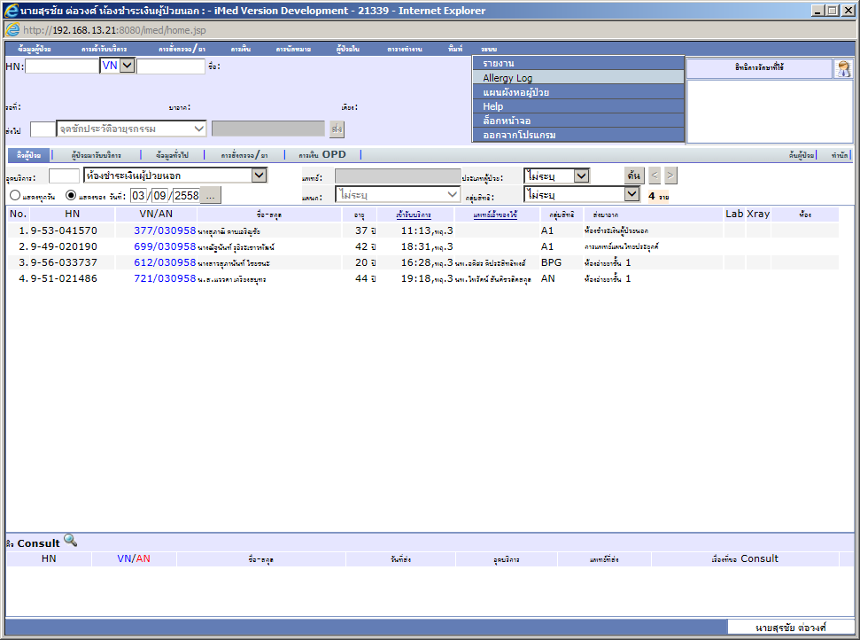
Allergy Log Menu

Slide 3
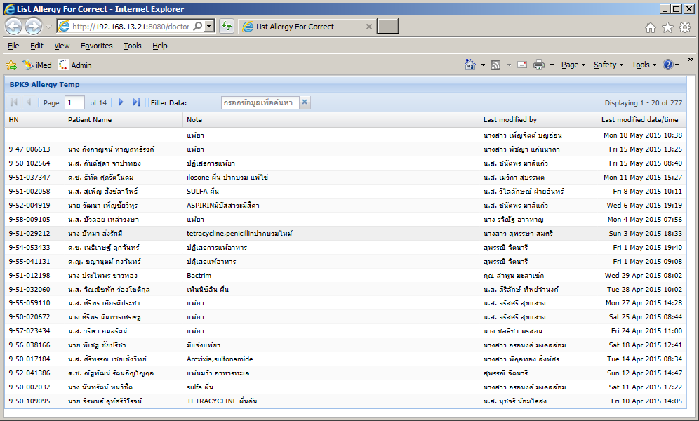
Allergy Log

Slide 4
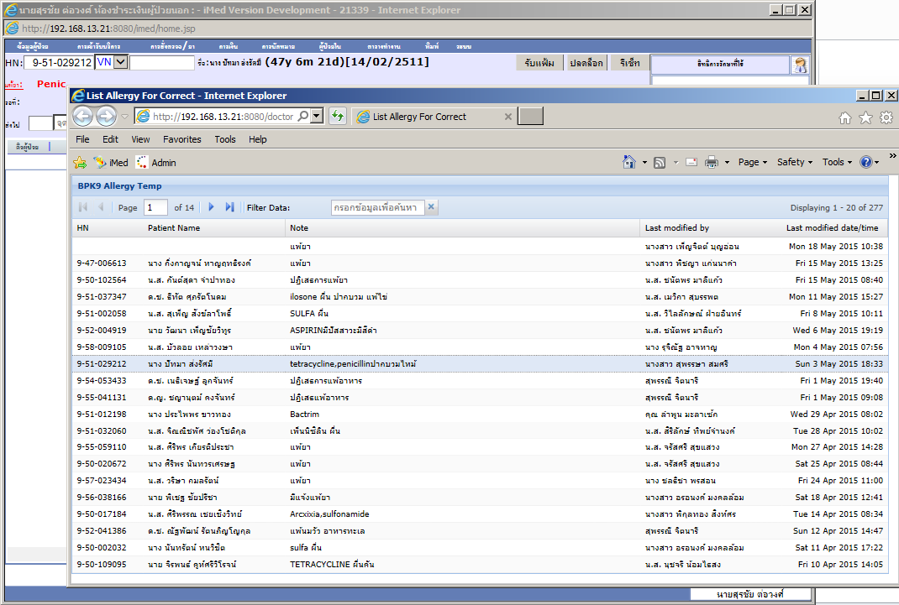
Allergy Log
Double-Click แล้วใน iMed ดึงคนไข้มาเลย

